Slide 1

Three hundred bucks
This October 24.10

Slide 2

Состав команды
Юсупов Константин Александрович
Тищенко Николай Михайлович
Дизайнер
Программист

Slide 3
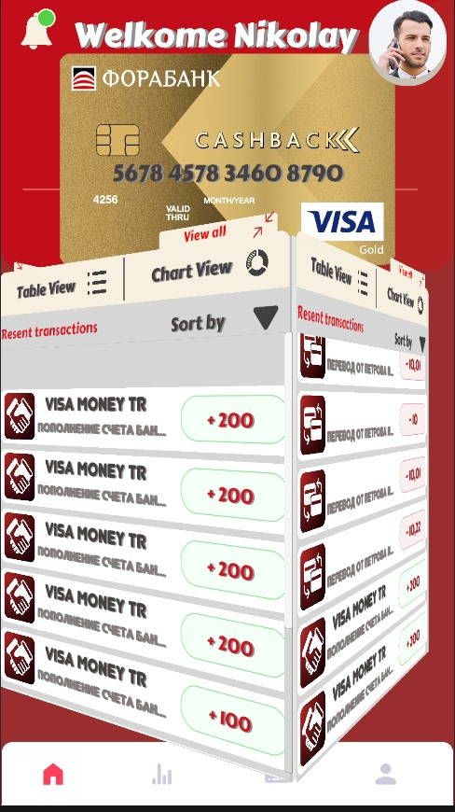
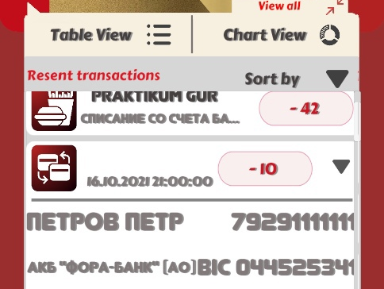
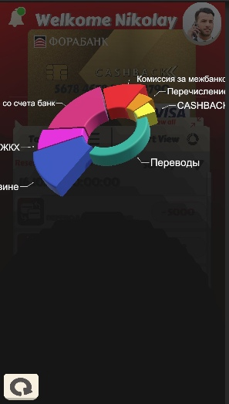
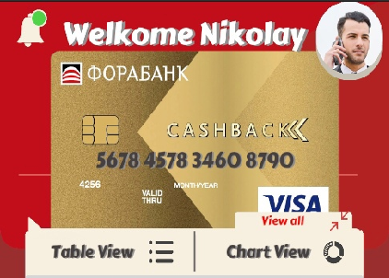
Приветствуем
Мы отказываемся от стандартных решений, использованных в других банках и говорим привет новым технологиям!

Slide 4
Задачи
Разработать инновационное приложение банка для максимального удобства пользователей;
Избавится от статических элементов интерфейса;
Внедрить 3D технологии на уровень банковского приложения.

Slide 5
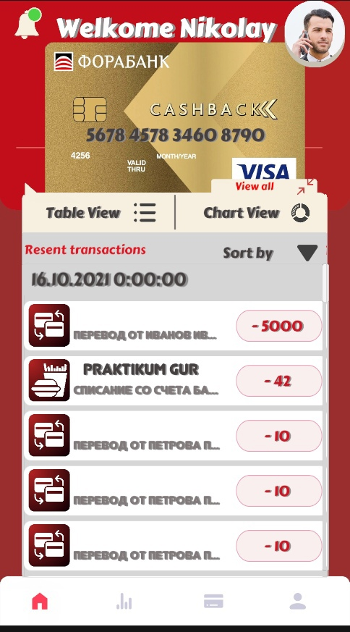
Возможности приложения
Приложение позволяет визуализировать историю операций пользователя в банке, с анимированными элементами.

Slide 6
Почему это прогрессивное решение?
3д позволяет более наглядно визуализировать данные. Удобно манипулировать с данными.

Slide 7
Инноватика в области банковского дела
Впервые в разработке банковских приложений используется технология 3д. Она очень удобна и позволяет просматривать операции даже не касаясь экрана.

Slide 8

Что планируем доработать
- На доработку пойдет интерфейс карт- он так же в 3д для удобства пользования.
Визуализация 3д блоками в пространстве операций пользователя с интуитивным перемещением по ним.
3д конусоподобное древовидное отображение операций.

Slide 9
Спасибо за внимание

